Slide 1
令和7年度 文部科学省委託事業 いじめ対策・不登校支援推進事業
いじめ・不登校等の未然防止等に向けた魅力ある学校づくりに関する調査研究
「心理分野に強みや専門性を有する教師の育成のための教職員向け研修プログラム」
第２章
スクールカウンセリングの理論①
ｰカウンセリング心理学ｰ
大阪教育大学･副学長･教授
早稲田大学･名誉教授
水野 治久
三村 隆男
※所属は2026年3月時点のものです

Slide 2
第２章（第２科目）
１. カウセリング心理学とは

Slide 3
(1)カウセリング心理学とは何か？
カウンセリングの定義と範囲
「一定の人間関係のなかで言語的及び非言語的コミュニケーションを通して、相手の行動の変容を援助するかかわり」 （國分，1980を参考にした）
カウンセリングの担い手は、教師、医師、弁護士、企業の人事担当者など、カウンセリングを職業の一部に役割として用い援助活動を行う。とくに教師は、教育活動の中で子どもの援助を行うが、その活動の一側面がスクールカウンセリングの活動と捉えることができる。
Notes:
カウンセリング心理学とは、人々の問題解決や成長をめざした援助の実践を支える心理学の学問領域です。本章では、カウンセリングを國分（1980）を参考に、「一定の人間関係のなかで言語的及び非言語的コミュニケーションを通して、相手の行動の変容を援助するかかわり」と定義します。そして、カウセリングは、カウンセラーのみが提供するサービスではなく、教師、看護師、医師、ソーシャルワーカー、弁護士、管理職など、広く対人援助の専門職の業務の一側面として、カウンセリングのかかわりを行います。カウンセリング心理学は、狭義には、悩みを抱えるクライエント（来談者）への助言をカウンセリングの手法で行うことを意味します。しかし、カウンセリング心理学は、カウンセリングルームでの「カウンセリング活動」だけに留まりません。カウンセリングの担い手は、すでに述べたとおり、教師、医師、弁護士、企業の人事担当者など、カウンセリングを職業の一部に役割として用い援助活動を行います。とくに教師は、教育活動の中で子どもの援助を行うが、その活動の一側面がスクールカウンセリングの活動と捉えることができる。

Slide 4
今日の講義の中では中心的な理論を紹介します
(1)自己理論（来談者中心療法）
(2)行動主義的アプローチ
(3)認知行動療法的アプローチ
(４)キャリアカウンセリング
Notes:
今日の講義では，時間もありませんので，まずは基本的なカウンセリングの理論について紹介します。まずは，（１）自己理論，来談者中心療法とも呼ばれております。次に（２）行動主義的アプローチについて説明します。そして，（３）認知行動療法的アプローチについて言及します。最後に，（４）キャリアカウンセリングについて説明します。

Slide 5
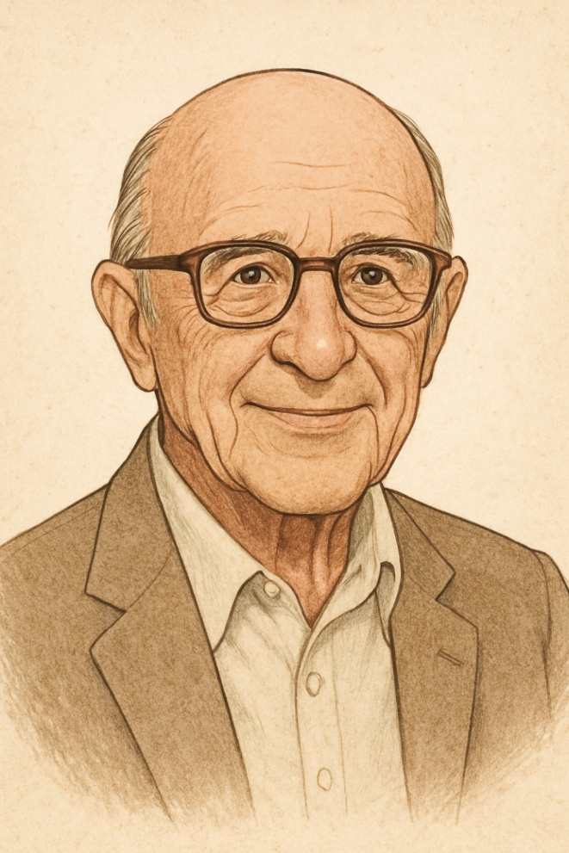
(1)自己理論（来談者中心療法）
治療的な人格の変容には、「必要にして十分な３つの条件」があることを提唱。
無条件の肯定的関心
純粋
共感
米国 心理学者カール・ロジャーズ（1902-1987） Chat GPTにより生成されました。
Notes:
米国の心理学者カール・ロジャーズ（1902-1987）は、1957年に有名な論文を発表しました。それは、治療的な人格の変容には、「必要にして十分な３つの条件」があるという論文です。そしてその3条件とは、「無条件の肯定的関心」、「共感」、「自己一致」です。これは、日本では、カウンセリングマインドとも呼ばれ教師が身につけるべき態度として考えられています（伊藤、1995）。

Slide 6
無条件の肯定的関心
条件をつけないで子どもに肯定的な関心を向けていく
学校には望ましい行動 教師は、褒める、認めるといった肯定的な態度を示している。これは「条件付の肯定的態度」である。
問題行動を示す子ども：問題行動の子どもを尊重して、少しゆっくり関わってみる。そして、環境が許せば、その子どもの行動を尊重してみる。
教師の無条件の肯定的関心に基づくかかわりとは、この逆
不登校の子どもが久しぶりに登校：登校に伴う様々な葛藤について、良い意味で尊重していく。葛藤している状態について、条件をつけないで、つまり無条件で肯定的な関心や態度で接するということである。
Notes:
師の無条件の肯定的関心に基づくかかわりとは、この逆のイメージです。例えば、問題行動を示す子どもがいたとします。その子どもを即座に指導するのではなく、子どもの安全面に留意しながら、その問題行動の子どもを尊重して、少しゆっくり関わってみます。そして、環境が許せば、その子どもの行動を尊重してみます。もし子どもが暴言を吐くという行動が止まらない場合は，個室に誘導して，その暴言について，注意するのではなく，そのように感じる子どもを受け止めてみます。また不登校の子どもが久しぶりに登校したら、別室に連れて行ったり，様々な説明をするのではなくて，登校に伴う様々な葛藤について、良い意味で尊重していく。葛藤している状態について、条件をつけないで、つまり無条件で肯定的な関心や態度で接するということです。子どもが苦しそうにしていたら，そのことを尊重してあげる。子どもがつかれていたら，そのことを尊重してあげるということです。無条件で肯定的な関心や態度で接することにより、子どもは評価される自分から解放され、「あるべき自分」から離れて「今の自分」を見つめることが可能となる。また、そうすることで、子どもは本当の意味での自分を感じることができる。これは一見甘やかしているように映るかもしれない。実際はこの逆です。
子どもにとって、登校できないことを感じることは、つらい作業です。例えば、学校に行きにくい理由を「友人関係とのトラブルが原因」と言っている子どもがいるとします。しかしながらその背後には、一緒に勉強してきた仲間から成績面で大きく差がついてしまっている事実があり、これを本人が受け入れられないかも知れません。また、学校に行けないことは、もしかしたら、子どもの家庭内の問題が背景にあるのかも知れません。子どもが不登校などの課題を乗り越えるためには、今の課題に「直面」しなければなりません。これは発達途上の子どもにとっては相当の「痛み」が伴います。教師が無条件の肯定的な関心で子どもと接することで、こうしたプロセスを促進することになります。いわば，こうした苦しい気付きのプロセスに教師が付き合うことになると考えられます。※ここは講師の先生方の例を用いてくださって結構です。

Slide 7
共感的理解（わかってあげる）
具合が悪いから わかってもらえないというだけではなく，わかってもらえないから具合が悪くなる（東畑，2024）
共感する→自分の価値観をそばにおいて相手が見ている世界（内的照合枠）に入る。
不登校の子どもがどのように「学校」を見ているのだろうか。
勉強に苦戦している子どもは，「勉強」をどのように見ているのだろうか。
友だちとのトラブルを経験した子どもには，学級の人間関係はどのように見ているのだろうか。
東畑開人2024 雨の日の心理学 角川書店
生徒の「うまくいかないこと」，「できないこと」，「落ち込むこと」を理解することが大事。
Notes:
次は共感的理解です。共感するとは，文字通り，子どもの状況を「わかってあげる」ことです。大事なのは，教師の目線ではなくて子どもの目線で相手が見ている世界をみていくことです。これを内的照合枠からの理解といいます。不登校の子どもは，学校をどうみているのでしょうか？勉強に苦戦してなかなか勉強に向き合いない子どもは，勉強をどうみているのでしょうか。また。友だちとのトラブルを経験した子どもは，学級の人間関係をどうみているのでしょうか。子どもが見ている世界から，共感することです。このときにポイントなのは，子どものうまくいかないことや，できないこと，落ち込む心情を理解することです。心理学者の東畑先生は，一般向けのカウンセリングのご著書で，「具合が悪いから，わかってもらえない というだけではなく，わかってもらえないから具合が悪くなる」と述べておられます。

Slide 8
ワーク：子どもを「わかってあげた」教育実践
記載例
生徒がある時点から宿題を提出しなくなった。何か事情があるのかも知れないので、「前は◯◯さんは、いつも宿題していたね、最近宿題が出ていないけど、なにか困っていることや事情がありますか？」と聞いてみた。
そうしたら生徒は、「実は母が大怪我をして入院していて、私が、二人の弟の面倒をみています」と目に涙をためて打ち明けた。
Notes:
ここでワークをしたいと思います。先生方の今まで教育実践のなかで子どものことをわかってあげた、共感してあげた、という事例がありましたら、個人情報に気をつけながら、スライドに記載してください。
＜ワークシート記載（オンディマンド教材の場合は、ここでスライドを止めて考えてみてください）＞

Slide 9
共感的理解
「そんなことで将来やっていけるのだろうか」、「今、基礎的な学力をつけないと高校で困る」といった教師の使命感や子どもへの期待が共感の邪魔をする。
共感する→自分の価値観をそばにおいて相手が見ている世界（内的照合枠）に入る。
価値観→「生徒なら○○すべきた」，「親なら○○すべき」という表現
内的照合枠による共感的理解するということ
あたかも自分の問題のように理解するが，自分の問題として捉えるのではない
共感には，余白が大事
自分の価値観を一旦，置いてみる
Notes:
共感は文字通り、子どもが訴えている課題や状況について、子どもの立場から理解し感情を共にしていくことです。しかし業務の中に評価的な側面がある教師にとって、共感はそう簡単ではありません。子どものことを心配すればするほど、「そんなことで将来やっていけるのだろうか」、「今、基礎的な学力をつけないと高校で困る」といった教師の使命感や子どもへの期待が共感の邪魔をする。それを防ぐためには、教師の価値観を一時的に保留することがポイントです。価値観を傍らに置いて、子どもの心の世界を理解することをめざします。このときに大事なことは自分の価値観に気づくことである。教師自身が、「子どもは勉強すべき」、「保護者だったら、子どもにこのくらいのことをすべきである」と思っていると、共感を邪魔してしまいます。教師自身の価値観を意識化しそれを傍らにおくことで、より共感しやすくなえります。もう一つ大事なポイントがある。共感は、あたかも自分の問題のように共感するが、自分の問題として捉えるのではありません。自分とよく似た児童生徒が「入れ込み」すぎてしまうこともあります。共感はときに巻き込まれるリスクを伴うこともどこかで覚えておいたほうが良いでしょう。また共感は，心の余裕，「余白」が大事です。

Slide 10
純粋性
純粋性とは、子どもと対峙している教師が援助者として、「自由にかつ深く自分自身である」ということ。
例えば、教師は、子どもの話を聞いている段階で「この児童が問題行動を起こすにはこのような背景があったか」という思いを抱くことがある。
一方で、そのように思えない場合もある。例えば、「子どもの話について共感できない」、「子どもに苦手意識を持っている」という否定的な感情を体験することもある。
このときに大事なことは、自分自身の否定的な感情にも十分に自分自身で気づいているということである。

Slide 11
教師Aが不登校生Bの家庭訪問
自分が登校できないことを「実感」できていない
教師Aは、不登校の中学生Bさんの家に家庭訪問した。
そうしたらBさんは、教師Aに対して、「ぼくは、学校に行こうと思えば行ける。授業はオンラインで参加しているし、オンラインの個別指導の塾で勉強もしている」という。
そこで教師Aは、Bさんの気持ちを丁寧に聞いたあと、次の日の朝、登校の約束をした。
翌日の朝、母親から電話があった。Bさんは布団から出られない。
Bさんは、Bさん自身の自己像とBさんの実感が乖離しており、自己不一致である
「登校できない自分」を見つめることが大事であるが、「モヤモヤしている自分」、「登校したいけどできない自分」こうしたことを自分で少しでも気づく。
Notes:
事例です。教師Aが不登校生のBのところに家庭訪問したときの例です。Bさんは、教師Aに対して、「ぼくは、学校に行こうと思えば行ける。授業はオンラインで参加しているし、オンラインの個別指導の塾で勉強もしている」といいます。そこで教師Aは、Bさんの気持ちを丁寧に聞いたあと、次の日の朝、登校の約束をしました。翌日の朝、母親から電話があった。Bさんは布団から出られないといいます。この場合は，Bさんが自分のことを実感できない可能性があります。Bさんが，「登校できない自分」を見つめること、「モヤモヤしている自分」、「登校したいけどできない自分」こうしたことを自分で少しでも気づくように支援することがポイントです。

Slide 12
(2)行動主義的アプローチ
行動主義的アプローチは学習理論が基礎
学習というものは、学校の勉強だけを意味しない。例えば、特定の人や教室に対する恐怖心や不安感などの感情も学習によって学ぶと考える。
適切な社会的行動も不適切な社会的行動なども学習
人のすべての行動は学習されたものである
Notes:
行動主義的アプローチは、目に見える、人間の行動に注目してきます。そして人間の行動を「刺激」と「反応」でみていきます。つまり、作文をする場面で私語をする子どもは、作文の刺激に、私語の反応，行動が出ていると考える。この場合、私語をすることで子どもが何かしらの報酬を得ていると考えます。例えば、作文に取り組む場面で、私語（反応）をすることで、作文に取り組まなくても良いという「強化子」を得ています。行動主義的アプローチは学習理論が基礎となります。この学習というものは、学校の勉強だけを意味しません。例えば、特定の人や教室に対する恐怖心や不安感などの感情も学習によって学ぶと捉えます。加えて、適切な社会的行動も不適切な社会的行動なども学習です。人のすべての行動は学習されたものであると、行動主義的アプローチの理論は考えます。

Slide 13
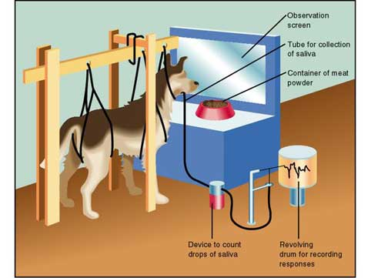
レスポンデント条件づけ（古典的条件づけ）
McLeeod S, (2024) Pavlov’s Dogs Experiment and Pavlovian Conditioning Response https://www.simplypsychology.org/pavlov.html (2025年４月20日閲覧）
Notes:
その学習の基本の一つが、レスポンデント（古典的）条件づけである。有名な「パブロフの犬」の実験の写真です。パブロフはこのように犬を固定して実験を行いました。

Slide 14
条件反応形成前
音
首・耳の運動
定位反応
中性刺激
口の中の肉片
唾液分泌
無条件反応
条件反応形成中
音
首・耳の運動
対提示
条件刺激
唾液分泌
口の中の肉片
唾液分泌
無条件刺激
条件反応形成後
音
首・耳の運動
条件刺激
唾液分泌
条件反応
Notes:
まず条件反応形成前を見て下さい。メトロノームの音を出しても，肉片との同時に提示されませんから，何を意味を持ちません。犬は，メトロノームの音に，耳をそばだてる行動をとります。
犬は好物である肉片の匂いで唾液を分泌する。この場合、肉片が「無条件刺激」、唾液が「無条件反応」です。
メトロノームの音を聞かせても犬は耳をそばだてるだけで唾液は出ない。しかしながら、犬にメトロノームの音を聞かせて、肉片を見せるどうなるでしょうか。
「メトロノームの音」と「肉片」の提示を繰り返すと、肉片の提示がなくても、メトロノームの音で唾液を分泌するようになります。
この場合、メトロノームの音は、条件づけにより、唾液反応に対する条件刺激に変わります。
つまり、「メトロノームの音」で、肉片を提示しなくても、「唾液を分泌」する（三田村、2017）。
レスポンデント条件づけがなぜ重要なのかとういうと、不安や恐怖という感情もこの条件づけで身につけられるからです。
学校での不安や恐怖の一つが不登校です。

Slide 15
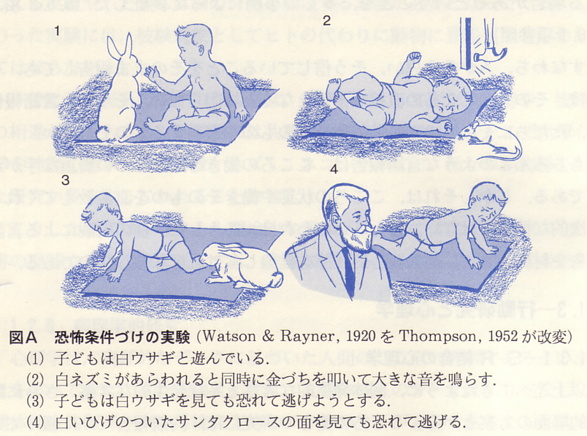
人間に対する恐怖条件づけ
鹿取廣人 1996 心理学の視点 鹿取廣人・杉本敏夫編 心理学 東京大学出版会 16p から引用
Notes:
ジョン・ワトソン（1878-1958）は、アルバートという11ヶ月の乳児にレスポンデント条件づけを応用しました。20世紀の最初のほうです。今の実験の倫理であれば，赤ん坊にこのような実験はできません。アルバート坊やは最初、実験用の白いネズミと遊んでいたが、やがて、ワトソンは鉄のハンマーを叩き爆音を鳴らしました。大きな音は赤ん坊は怖がります。
爆音はアルバート坊やに恐怖反応を引き起こました。そうするとレスポンデント条件づけが起こり、アルバート坊やはネズミをみたら、恐怖反応を示すようになりました。
しかし影響はこれだけではありません。ウサギや、本来子どもにとっては、楽しい刺激のはずである「サンタクロースのお面の白い髭」にまで同じような反応を示すようにんまりました。般化（はんか）です。
これは学校における子どもの援助を考える上で興味深い事実を提供してこれます。

Slide 16
教室場面でのレスポンデント条件づけ
図表３ 教室場面でのレスポンデント条件づけ
国語の読書場面の失敗行動
学級全員から
失笑を買った
（恥ずかしい）
国語の読書場面
Notes:
図表３を見て下さい。国語の授業中、中学3年生の生徒がとても簡単な漢字の読み間違いをしました。
学級の生徒全員が小馬鹿にしたように笑いました。
当然、読み間違いをした生徒は、穴があったら入りたいと思いますね。
そうなるとこの生徒は次の国語の時間、読書の時間に不安感が高まります。
もしかしたら国語の授業を受けたくないと思うかも知れません。
不登校のはじまりかも知れませんね。

Slide 17
生徒の不安・緊張を和らげるポイント
安心できる雰囲気を醸し出すためには、ロジャーズの無条件の肯定的関心や共感がポイントになる。
安心できる雰囲気の中で、本人のペースで、できることを少しずつ行動に移すこと
予想していた恐怖刺激が提示されなければ、レスポンデント消去が起こり、少しずつ恐怖や不安が和らいでいく
できることを本人のペースで無理なく行う
Notes:
大事なことは、安心できる雰囲気の中で、本人のペースで、できることを少しずつ行動に移すことである。行動してみて、予想していた恐怖刺激が提示されなければ、レスポンデント消去が起こり、少しずつ恐怖や不安が和らいでいく。不登校の子どもの支援で大事なことは、行けるところ、参加できることを本人のペースで実行していくことである。学校に登校できるからといって、欲張り、嫌がる子どもを無理に教室に入れようとは考えていけない。もしそこで、不安・恐怖を体験してしまったら、今度は、学校に近くまで来ることも不安になるかもしれない。安心できる環境を作ることがポイントである。安心できる雰囲気を醸し出すためには、ロジャーズの無条件の肯定的関心や共感がポイントになる。

Slide 18
オペラント条件づけ（道具的条件づけ）
図１ スキナーの実験箱
オペラント条件づけは行動の学習
バラス・スキナー（1904－1990）が開発した「スキナーの実験箱」（スキナーボックス）が知られている。
図２ 行動と強化の随伴性
鎌原雅彦・竹綱誠一郎 2005 やさしい教育心理学改訂版 有斐閣 53ページより
Notes:
レスポンデント条件づけが、不安や恐怖感などの感情の学習であるのに対して、オペラント条件づけは行動の学習である。バラス・スキナー（1904－1990）が開発した「スキナーの実験箱」（スキナーボックス）が知られています。
上の図１をご覧ください。スキナーの実験箱ではネズミが動いております。たまたま偶然に手や足が，レバーにふれます。その触れたレバーの下から餌や水が出てきます。これを繰り返すうちに，やがて，ネズミは，このレバーを押すと，餌や水が出てくることを学習します。
図２は，これを説明した図です。つまりネズミは，レバー押し反応の行動と，餌つまり強化子の随伴性を学習したことなります。

Slide 19

（理解が深まり）試験で良い成績が取れた
本に線を引く行動
強化子
行動
行動と強化子の随伴性
蛍光マーカーで線を引きながら本を読む。
線引き行動は、どこかのタイミングで学習され、そして、その結果、理解度が深まり、試験で良い点（強化子）を取ることで、その行動が定着した。この行動の学習がオペラント条件づけである。
Chat GPTにより生成されました。
Notes:
この原理は人間にも応用可能です。例えば，この講義で，資料にマーカーを引いて受講されている方はおられますか。なぜ，資料にマーカーを引くのでしょうか。
それは，マーカーを引くことで理解力が深まると思っていると思います。線引き行動は、どこかのタイミングで学習され、そして、その結果、理解度が深まり、試験で良い点（強化子）を取ることで、その行動が定着したのではないでしょうか。
この行動の学習がオペラント条件づけである。メモを取ったりしたほうが理解しやすい」と思っているからだ。
しかし、全ての子どもがこの行動をするわけではないです。教師の中には、授業中に子どもに向かって「ここに線を引いてください」と指示しているケースがある。つまり、線引き行動、筆記行動は、どこかのタイミングで学習され、
そして、その結果、理解度が深まり、試験で良い点（強化子）を取ることで、その行動が定着します。

Slide 20
中学校２年生のFさんは、授業中に指名されないと、教室からフラッと出ていった。教師が教室に連れ戻そうとすると暴れた。
図表５ 三項随伴性（ABCモデル）Cさんのケース
先行事象A
挙手をして指名されないFさん
行動B
授業中に教室から出て行く
結果C
教師が教室に連れ戻そうとすると暴れる
介入①
GIGAスクールの端末を利用し，学級全体の意見を集約し，Fさんの意見を学級全体に紹介し褒める。
介入②
学校に「クールダウン」のスペースを作る。
介入③
Fさんに「何かあったのか」，「心配している」と声を掛ける
Notes:
中学校２年生のFさんは、授業中に指名されないと、教室からフラッと出ていきました。教師が教室に連れ戻そうとすると暴れました。
Fさんは、我慢する力が足りないとか、いつも目立ちたいなどの解釈が出てきます。
三項随伴性（ABCモデル）では、このような背景にはあえて注目せず、先行事象（A）、行動（B）、結果（C）を冷静に見ていきます
例えば，先行現象のAに介入するとしして，GIGAスクールの端末を利用し，学級全体の意見を集約し，Fさんの意見を学級全体に紹介し褒めるとします。
そうしたら，Fさんは，挙手しなくても，褒められるために，教室から出ていく行動はとらないかも知れません。
別の方法として，結果Cに介入する方法です。学校に「クールダウン」のスペースを作ったり，Fさんに「何かあったのか」，「心配している」と声を掛けることで
Fさんの行動が変容するかも知れません。

Slide 21
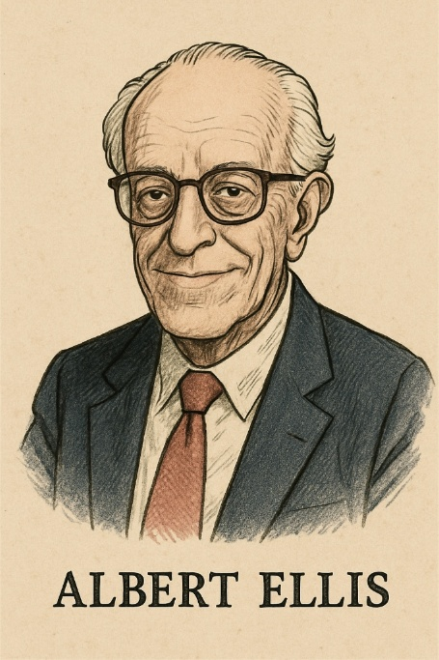
(3)認知行動療法的アプローチ（論理療法のABCDモデル）
出来事A
ビリーフ（信念）B
結果C
論駁D
アルバート・エリス（1913‐2007）
※イラストはChatGPT（OpenAI）を用いて生成しました（2025年4月23日）。
論理的（合理的）なビリーフ
諸富（2022）は、論理的（合理的）なビリーフ、非論理的（非合理的）なビリーフの判断基準として、「事実に即しているかどうか」、「論理の飛躍やねじれはないかどうか」の2つを指摘している。
ビリーフ（信念）B
非論理的（非合理的）なビリーフ
Notes:
エリスは、考え方をビリーフ（信念）と呼んだつまり、出来事（A）と結果（C）の間にビリーフ（B）があるということである。そして適切なビリーフに変えるプロセスを論駁(ろんばく)（D）という。ABCDモデルである（内田、2008）。
論理療法は，このビリーフが悩みの源泉だと考えます。すなわち，非論理的，非合理的なビリーフを持っていると，ストレスを感じやすいと考えます。
例えば，授業中にドアとバタンと強く閉める人がいたとします。「うるさい」と腹を立てる人がいます。多分，この人は，「授業中はドアは静かに開閉すべきである」と思っています。
この思いが強い，つまり「授業中は，どんなことがあってもドアは静かに開閉すべきである」と考えると，実際に，ドアの開閉に音が出たら，ストレスを感じます。
このように，強いビリーフ（信念）を持つと，ストレスに感じるものです。
論理療法ではビリーフ（信念）には論理的（合理的）なものと非論理的（非合理的）なものがあります。
諸富（2022）は、論理的（合理的）なビリーフ、非論理的（非合理的）なビリーフの判断基準として、「事実に即しているかどうか」、「論理の飛躍やねじれはないかどうか」の2つを指摘しています。

Slide 22
図表７ 論理療法のABCD理論
(結果C)怒り
(出来事A)親友が私のメッセージに返信してくれない
(ビリーフB）
「親友なら私のメッセージにすぐに返事をしなければならない」
この信念（ビリーフ）を持っていると，怒りを感じる。
（論駁D）
「親友が私のメッセージに返信をするに越したことはないけど，返信をしないからといって友情が壊れたわけではない。」
Notes:
理的（合理的）なビリーフと非論理的（非合理的）なビリーフ
図表７を復習しましょう。
ある中学生Gさんは、「親友が私のメッセージに返事をくれない」という出来事（A）に遭遇し、その結果（C）、怒りの気持ちをもった。このGさんのビリーフ（B）を聞いてみると、
「親友なら私のメッセージにすぐに返信しなければならない」と言いました。
これを援助する教師は、論駁（D）をしてみる。例えば、Gさんに「あなたは、自分自身に来たメッセージについてすぐ返信しているの？」と聞いてみます。
Gさんは「うーん、だいたい返信するけど、たまに返信しない」と回答しました。改めて、このビリーフをみてみる。Gさんのメッセージ返信状況に即したビリーフは
「親友なら私のメッセージに返信すべきだけど、返信しないこともあるな」となります。
このように考えると，親友からの返信が気になる程度が小さくなるのではないでしょうか。
これが論駁（D）のプロセスです。
図表7のようにGさんのビリーフは、「親友が私のメッセージに返信するに越しことはないけど、返信しないからといって友情が壊れたわけではない」とも言いかえることが可能です。

Slide 23
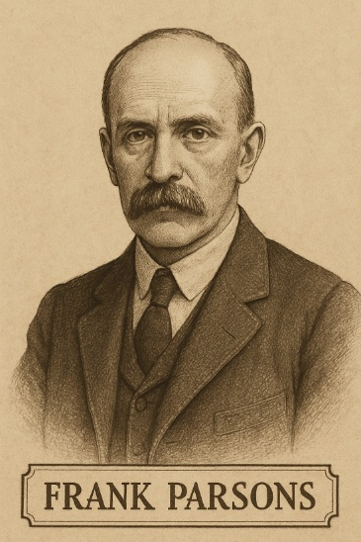
(４)キャリアカウンセリング
職業選択の理論
パーソンズ（1909）の「職業選択は個人の特性と職業の特徴と
を適合させる」という考えは、現在のキャリアカウンセリングの基盤
となるものである。賢明な職業選択には以下の３つが必要である 。
１ 自分自身、つまり自分の適性、能力、興味、強い希望、資源、限界、及びこれらの背景となっているものをよく理解すること （自己理解）
２ 様々な職業の過程における、要求、うまくやるための条件、いい点とわるい点、代償とされるもの、チャンス、そして見通しを知識として持っていること （職業理解）
３ 上記の２グループに入る事柄を関連付けた上で真剣に推論していくこと （自己理解と職業理解の適合）
フランク・パーソンズ（1854‐1908）
※イラストはChatGPT（OpenAI）を用いて生成しました（2025年4月27日）。
Notes:
ここからはキャリアカウンセリングに話を移します。カウンセリング心理学の源流のひとつであり、キャリアカウンセリングの原点でもある、社会運動としての「ガイダンス運動」を20世紀初頭にボストンではじめたパーソンズ（Parsons, F)の職業選択の理論について触れます。
参考文献にあげた、行田忠雄（1976）によると「当時ボストン市には、ヨーロッパ各地から多くの移民が流入しており、それらの人々はスラム街で困難な生活を続けていた。1901年、セツルメント運動としてパーソンズらがガイダンス運動を開始した。施設を利用している青少年は定職に就くまで平均6回転職していた。
青少年の転職は、技能の不足によるものと考え、職業教育や職業訓練などの産業教育運動が活発に進められていた。しかしせっかく職業訓練を受けても一人前になれる者とそうでない者のあること、出たとこ勝負の職探しが多くの場合失敗の原因であることに気づいた。このようなことからパーソンズは、個別相談の必要を痛感し、自分の考えを念入りに仕上げ「職業選択の理論」を示しました。
彼の考え方は、人が適切な仕事につけないのは、スキルの問題ではなく、マッチングに問題があるとする。このマッチングを高めるためには、①自己理解、②職業理解、③自己理解と職業理解の適合が大切だとしました。

Slide 24
学校教育とカウンセリング
「学校におけるカウンセリングは、生徒一人一人の生き方や進路、学校生活に関する悩みや迷いなどを受け止め、自己の可能性や適性についての自覚を深めさせたり、適切な情報を提供したりしながら、生徒が自らの意志と責任で選択、決定することができるようにするための助言等を、個別に行う教育活動」（「中学校学習指導要領解説特別活動編」（2017））（「高等学校学習指導要領解説特別活動編」（2018））
強く影響している
「学校におけるキャリア・カウンセリングは子どもたち一人一人の生き方や進路，教科・科目等の選択に関する悩みや迷いなどを受け止め，自己の可能性や適性についての自覚を深めさせたり，適切な情報を提供したりしながら，子どもたちが自らの意志と責任で進路を選択することができるようにするための，個別又はグループ別に行う指導援助」（「キャリア教育の推進に関する総合的調査研究協力者会議報告書」(2004)）
Notes:
みなさんは、キャリアカウンセリングと聞くと、スクールカウンセリングとどのように違うのか迷われることがあるかと思います。そこで、このスライドをご覧ください。2004年のキャリアカウンセリングの定義と2017年の学校におけるカウンセリング、つまりスクールカウンセリングの定義を示しております。まず、2004年のキャリアカウンセリングの定義と、中学校2017年、高校2018年の学校におけるカウンセリング（つまりスクールカウンセリング）の定義との共通部分を赤字で示しましたが、両者は酷似していることがわかります。通常のカウンセリングにおける相談の中心には「生き方」かかわる課題が存在していることは誰もが否定しないでしょう。そうした意味では、キャリアカウンセリングはスクールカウンセリングの柱であるということができます。ただ、キャリアカウンセリングは、主にキャリア教育・進路指導という教育活動での活用が求められているため、ここでは、これらの教育活動に関わる記述を学習指導要領を中心に見てきましょう。

Slide 25
進路指導の諸活動
文部科学省（2011）「中学校キャリア教育の手引き」35-36ページ.をもとに改変（ ）は三村が追記した。初出は『中学校・高等学校進路指導の手引き―中学校学級担任編』（文部省、1974）
① 個人資料に基づいて生徒理解を深める活動と、正しい自己理解を生徒に得させる活動（自己理解）
② 進路に関する情報を生徒に得させる活動（進路情報理解）
③ 啓発的な経験を生徒に得させる活動（啓発的経験）
④ 進路に関する相談の機会を生徒に与える活動（キャリアカウンセリング）
⑤ 就職や進学等に関する指導・援助の活動（移行支援）
⑥ 卒業者の追指導に関する活動（追指導）
Notes:
その前に、「進路指導の諸活動」（文部省、1994）をみていきます。進路指導の基幹となる６つの活動が示されています。その中に「進路に関する相談の機会を与える活動」が存在し、これがキャリアカウンセリングに相当します。６つの活動は並列していますが、三村（2004、2024）は、諸活動の構造モデルを示し、それぞれの活動がどのように連携し、機能していくかを示しました。そのことによりキャリアカウンセリングがその他の諸活動との関連でどのように機能しているかが明確になりました。

Slide 26
進路指導の諸活動の構造化モデル
三村隆男（2004）76pを元に改変
①自己理解
③啓発的経験
⑥追指導
⑤移行支援
④キャリアカウンセリング
②進路情報の理解
Notes:
このスライドはテキストの図表12を簡略化したものです。６つの活動、進路指導の中で互いに関連しあって機能している様子を構造モデルで示しました。
進路指導の活動の中心は、「①自己情報の理解」で、端的には自己理解です。自己理解には自己をみつめる対象が必要で、それが進路情報です。進路情報には、興味・関心や能力・適性などの基盤となる知識・技能と、学ぶ機会や働く機会についての情報の二つに分けることができます。進路情報といえば、進学先や就職先の情報を思い浮かべますが、日常の授業などで提供される教科などの知識・技能も、生き方を考え自己理解につながれば進路情報となるのです。パーソンズの自己理解と職業理解と同じです。
進路情報に触れ自己理解を促進する活動として「③啓発的経験」と「④キャリアカウンセリング」があります。前者は職場体験やボランティア体験など様々な社会的・職業的体験活動であり、後者は、個別のカウンセリングに加え、グループ・カウンセリングなど集団によるコミュニケーション活動へと拡大して考えることができます。これら2つの活動により自己理解が深まり、新たな進路の選択決定とすすみます。それが「⑤就職や進学への指導・援助」にあたります。この活動は、移行支援とも呼ばれ、新しい環境での適応を促進するための準備活動でもあります。
最後に、移行を果たした者に対する「⑥追指導」があります。追指導とは新たな進路先に移行した卒業者あるいは中退者に対して、その適応状況に対して支援を行うものです。卒業した者に対しても指導を行う必要があるのかと疑問をお持ちかもしれません。卒業後の適応状況を知ることは、卒業時の移行支援の改善にもつながりますし、卒業者の新たな進路の様子は、在校生にとっては重要な進路情報にもなります。その意味で追指導は重要です。また不適応状態にある卒業者に対してはキャリアカウンセリングが求められてくることもあるのです。

Slide 27
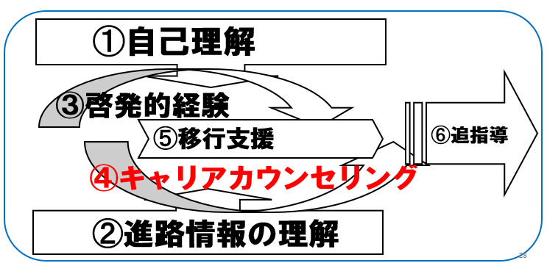
ワーク：キャリアカウンセリングの機能をふりかえる
日常の教育活動では、キャリアカウンセリングは必ず、以下の諸活動とのつながりで機能しています。身近な事例を思い出してみてください。（1分）
Notes:
1分経ちました。いかがでしょうか。例えば、大学訪問（啓発的経験）で大学の先生から聞いた大学の情報（進路情報）を聞いて自分には難しそうな気持になった（自己理解）生徒が、相談にきた（キャリアカウンセリング）ので、大学での学びは現段階では未知なことが多いが、わからなくともその専門性に興味があることが大切なので、そうした気持ちを育みながらその大学へ入る準備をしていったらどうか（移行支援）と相談ではこたえた。といった事例が思いついたのではないでしょうか。こうかんがえると、キャリアカウンセリングの進路指導の諸活動中での位置づけはその中核に在ると言えます。

Slide 28
学習指導要領におけるキャリア教育・進路指導
高等学校学習指導要領 第1章 総則
第５款 生徒の発達の支援
１ 生徒の発達を支える指導の充実
(3) 生徒が，学ぶことと自己の将来とのつながりを見通しながら，社会的・職業的自立に向けて必要な基盤となる資質・能力を身に付けていくことができるよう，特別活動を要としつつ各教科・科目等の特質に応じて，キャリア教育の充実を図ること。その中で，生徒が自己の在り方生き方を考え主体的に進路を選択することができるよう，学校の教育活動全体を通じ，組織的かつ計画的な進路指導を行うこと。（下線講師）
第５章 特別活動
〔ホームルーム活動〕 ２．内容
(3) 一人一人のキャリア形成と自己実現
Notes:
キャリア教育と進路指導の関係を知ることも重要です。2017（平成29）年の中学校学習指導要領、2018（平成30）年の高等学校学習指導要領の改訂では、スライドのようにキャリア教育と進路指導をしめしました。下線の「その中で」で示したように、キャリア教育の中で進路指導を行うとの位置づけとなっています。

Slide 29
キャリア教育と進路指導を整理する
高等学校学学習指導要領（2018年３月30日）
 | 目的 | 前提 | 目標 | 教育課程
キ ャリア教育 | キャリア教育の充実 | 学ぶことと自己の将来とのつながりを見通しながら， | 社会的・職業的自立に向けて必要な基盤となる資質・能力を身に付けていくことができる | 特別活動を要としつつ各教科・科目等の特質に応じて
その中で
進路指導 | 組織的かつ計画的な進路指導 | 生徒が自己の在り方生き方を考え | 主体的に進路を選択することができる | 学校の教育活動全体を通じ，
Notes:
この表は、学習指導要領の記述をキャリア教育と進路指導に分けて示したものです。特に目標を見ますと、双方の分担された役割の違いが顕著にあらわれています。今回の学習指導要領で示されました資質・能力で、社会的・職業的自立に向けて基盤となる内容を身に付けていくことがキャリア教育の目標になっています。
その中（過程）で、進路指導の諸活動が機能するのです。進路指導の諸活動の6つの活動を思い出してください。自己理解を促進する進路情報には、教科の内容から、進学、就職先の内容まで幅広いです。たとえば、社会科で「国境なき医師団」について学ぶ中で、医療について興味を持つ、国際貢献について関心を深めるとします。その時点で、教科における学習内容は、本人が将来の進路を考える上で影響を与えていますので、進路情報となります。そうした情報を通して、自分自身について考え、自己理解を深めます。主体的に進路を選択できるように目指す活動が進路指導なのです。
さらに進路情報と自己理解のつながりを促進する啓発的経験やキャリアカウンセリングにはどのようなものがあるとお思いですか。たとえば、その過程で直接「国境なき医師団」の方と会って話を聞く（啓発的経験）や、医療や国際貢献の方法について教師や進路指導の専門家との相談（キャリアカウンセリング）を通し、より自己理解を深め中学校や高校段階における意思決定を果たし進路準備に進んでいくことができます。
その過程は、進路指導の諸活動に示された機能が各教科・科目の特質に応じ、教育活動全体をとして行われるのです。進路指導の諸活動の6つの活動を思い出してください。自己理解を促進する進路情報には、教科の内容から、進学、就職先の内容まで幅広いです。たとえば、社会科で「国境なき医師団」について学ぶ中で、医療について興味を持つ、国際貢献について関心を深めるとします。その時点で、教科における学習内容は、本人が将来の進路を考える上で影響を与えますので、進路情報となります。そうした情報を通して、自分自身について考え、自己理解を深めます。その過程で直接「国境なき医師団」の方と会って話を聞く（啓発的経験）や、医療や国際貢献の方法について教師や進路指導の専門家との相談（キャリアカウンセリング）を通し、より自己理解を深め中学校や高校段階における意思決定を果たし進路準備に進んでいくのです。
このように日常の教科活動においても、教える側の工夫で、授業を含めた学校の教育活動全体を通じ、社会的・職業的自立に向けて必要な基盤となる資質・能力を身に付ける機会とすることができるのです。その中で、キャリアカウンセリングは進路指導の諸活動が相互に機能する中核を形成しているといっても過言ではないでしょう。

Slide 30
進路面の3段階の援助（今西、2018を一部改変）
三次的援助サービス
キャリア発達が阻害されたり、進路選択をめぐって迷いがあったり混乱している特定の子どもについて、支援方針を立ててチームによる援助をおこなう。
二次的援助サービス
配慮を要する一部の子どもについて、子どもの直面している問題がキャリア発達を阻害することを防ぐために、子どもが自律的に問題解決を図ることができるよう、予防的な援助サービスをおこなう。
一次的援助サービス
全ての子どものキャリア発達を促進するとともに、キャリアの発達課題に取り組む過程で多くの子どもが直面する問題への対応力をつけるために、主に集団を対象とした援助サービスをおこなう。
Notes:
キャリアカウンセリングは、スクールカウンセリングの柱として、個別の子どもの援助ばかりでなく、学校全体で展開できます。今西（2018）は、学校心理学の考え方のもとで進路面の援助をまとめています。図表10は生徒指導提要の情報を加えましたが、ここでは学校心理学の三段階の援助サービスとの関係で進路面の3段階の援助を示しました。
すべての子どもを対象とする一次的援助サービスは、すべての子どもの発達を支援するために、集団への情報提供を中心とした援助が可能です。子どもに対して、進路情報の提供やキャリアを見据えての高校選びの大切さ、また、高校進学以外の進路の情報などを提供したり、キャリアパスポートを活用した言葉かけもここに入ります。
次に、二次的援助サービスです。配慮を要する子ども、例えば、学習内容の理解が追いついていない子ども、登校しているものの、学習意欲や将来について、前向きに捉えることができない子ども、また、経済的な支えが必要な子どもなどもここに入ります。
そして三次的援助サービスです。ここには、不登校で登校が難しい子どもの援助、また、適応的な子どもでも、進路について保護者の理解が得られないケースも含まれます。また、外国につながりがある子どもが、もともと長く過ごした国か、それとも日本の高校に進学するかを悩むケースなとは、アイデンティティにかかわる問題であり、子どもにとっては危機的課題といえます。子どもの背景の多様化が進み、進路の選択肢も同様に多様化しています。このように子どもの進路面の援助をすることは、カウンセリング心理学の実践と深い関わりがあります。
特に中学校におけるカウンセリングの実践は、最終的にはどのように生きるのか、卒業の後の人生を語り、その支援を行うことであるといっても過言ではありません。そのために、教師が行うキャリアカウンセリングは、今まで紹介したカウンセリングの理論を用いながら、子ども自身の自己決定を支援していくことになります。
以上でカウンセリング心理学の講座を終了させていただきます。

Slide 31
(５)引用文献
Parsons, F. (1909). Choosing a vocation. Boston: Houghton Mifflin.
東畑開人（2024）.『雨の日の心理学』 角川書店
鎌原雅彦・竹綱誠一郎 (2005). 『やさしい教育心理学 改訂版』 有斐閣
鹿取廣人 (1996). 心理学の視点 鹿取廣人・杉本敏夫編 『心理学』 東京大学出版会
河合隼雄 (1970). カウンセリングの実際問題 誠信書房
國分康孝・國分久子（2004）.『構成的グループエンカウンター事典』図書文化
行田忠雄（1976）.「職業指導の創立者 フランク･パーソンズとその業績」『職業研究』第30巻第6号、雇用問題研究会.
今西一仁・大野精一・田邊昭雄・齋藤美枝・佐藤一也（2018）.日本学校心理学会第20回大会実行委員会 企画シンポジウム９「これからの学校教育相談 ― 教育相談コーディネーターを軸とした教育相談体制づくり ―」
McLeed S, (2024). Pavlov’s Dogs Experiment and Pavlovian Conditioning Responsehttps://www.simplypsychology.org/pavlov.html (2025年４月20日閲覧）
三村隆男（2004）.『キャリア教育入門 その理論と実践のために』実業之日本社、2004.
三村隆男（編）（2024）.『生徒の心に寄り添う進路指導の言葉かけ～キャリア・カウンセリングの視点を生かして』、東洋館出版社.

Slide 32
文部省（1994）.『進路指導の手引－中学校学級担任編（三訂版）』
文部科学省（2011）.「中学校キャリア教育の手引き」
文部科学省（2017）.『中学校学習指導要領』
文部科学省（2017）.『中学校学習指導要領解説特別活動編』
文部科学省（2018）.『高等学校学習指導要領』
文部科学省（2018）.『高等学校学習指導要領解説特別活動編』
諸富祥彦（2022）.『カウンセリングの理論 下巻‐力動論・認知行動論・システム論』誠信書房
Rogers, C. (1957). The necessary and sufficient conditions of therapeutic personality change. Journal of Consulting Psychology, 21, 95-103.
渡辺弥生・小泉令三（2022）.『ソーシャル・エモーショナル・ラーニング（SEL）―非認知能力を育てる教育フレームワーク』福村出版

Slide 33
(６)推薦図書
以下の2冊は、カウンセリングの理論を概観できる
書籍である。
國分康孝（1981）カウンセリングの理論 誠信書房
國分康孝（1979）カウンセリングの技法 誠信書房

